Slide 1
Burgemeestersconvenant 2030
Mortsel
Marleen Van Dam
24 september 2020

Slide 2
Burgemeestersconvenant 2030
Agenda
Het burgemeestersconvenant 2030
Ambitie en streefdoelen
CO₂ in cijfers
Naar een klimaatactieplan
Aanbod IGEAN
Prijs
Waarom intekenen?

Slide 3
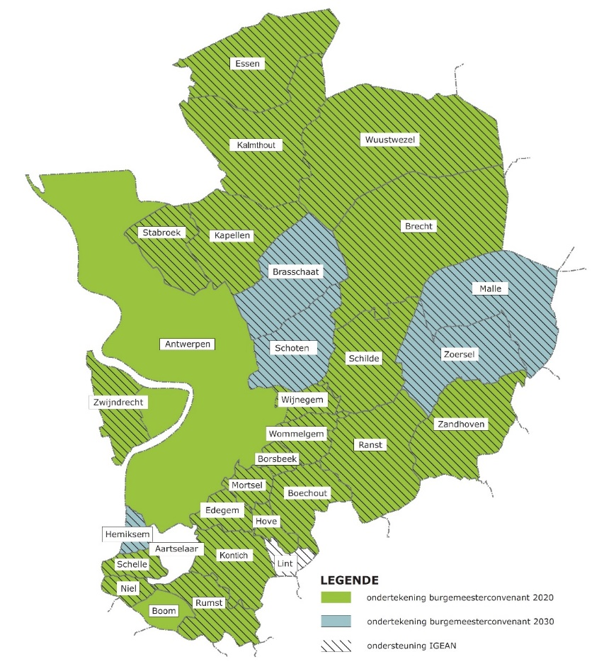
Burgemeestersconvenant 2030
Een Europees netwerk
Sinds de oprichting in 2008…

Slide 4
Burgemeestersconvenant 2030
Visie en ambitie
“Met dit klimaatplan engageert de gemeente zich om op het eigen grondgebied een CO₂-reductie te realiseren van minimaal 40% tegen 2030 door energie-efficiëntie en de inzet van duurzame energiebronnen te verhogen.”
“De gemeente wil evolueren naar een duurzame en klimaatneutrale gemeente die veerkrachtig is en weerbaar tegen de mogelijke effecten van de klimaatverandering.”

Slide 5
CO₂ in cijfers
Hoe wordt de uitstoot van een gemeente berekend?
Methode
Jaarlijkse inventaris opgemaakt door VITO
Volledige grondgebied, met alle sectoren
Enkel energie gebonden uitstoot
Geen andere broeikasgassen (bv. methaan)
Geen ETS-bedrijven (Agfa-Gevaert!)
Gereden kilometers op snelwegen worden verwijderd

Slide 6
CO₂ in cijfers
Hoe wordt de uitstoot van een gemeente berekend?
2012
2013
2014
2015
2016
2017
2018
2019
2020
Nieuwe berekening 1.500 ton CO₂
Nieuwe berekening 900 ton CO₂
Referentie 1.000 ton CO₂
Notes:
VITO: Vlaamse onafhankelijke instituut voor technologie en onderzoek
in opdracht van de Vlaamse overheid met als doel de steden en gemeenten in Vlaanderen te ondersteunen bij de opmaak van een klimaatactieplan
berekeningen zijn een CO2-nulmeting voor het grondgebied volgens de minimum rapporteringsvereisten van het Burgemeestersconvenant.
De nulmetingen worden jaarlijks geactualiseerd.
ETS bedrijven: Binnen de EU wordt er een opdeling gemaakt tussen de ETS- en de niet-ETS-sectoren.
Tot de ETS-sectoren behoren energie-intensieve bedrijven zoals verbrandingsinstallaties, olieraffinaderijen, ijzer- en staalfabrikanten, luchtvaartsector,…
Zij zijn verantwoordelijk voor ongeveer 40% van de totale Europese broeikasgasuitstoot.
Voor al deze ondernemingen geldt sinds 2013 een overkoepelende Europese doelstelling (“EU wide cap”) waardoor ze gelijk worden behandeld.
Niet ETS bedrijven ( kleinere minder energie-intensieve bedrijven zoal transport, landbouw,… sector.
Geen andere broeikasgassen: niet-energie gebonden uitstoot wordt niet mee genomen in de data.

Slide 7
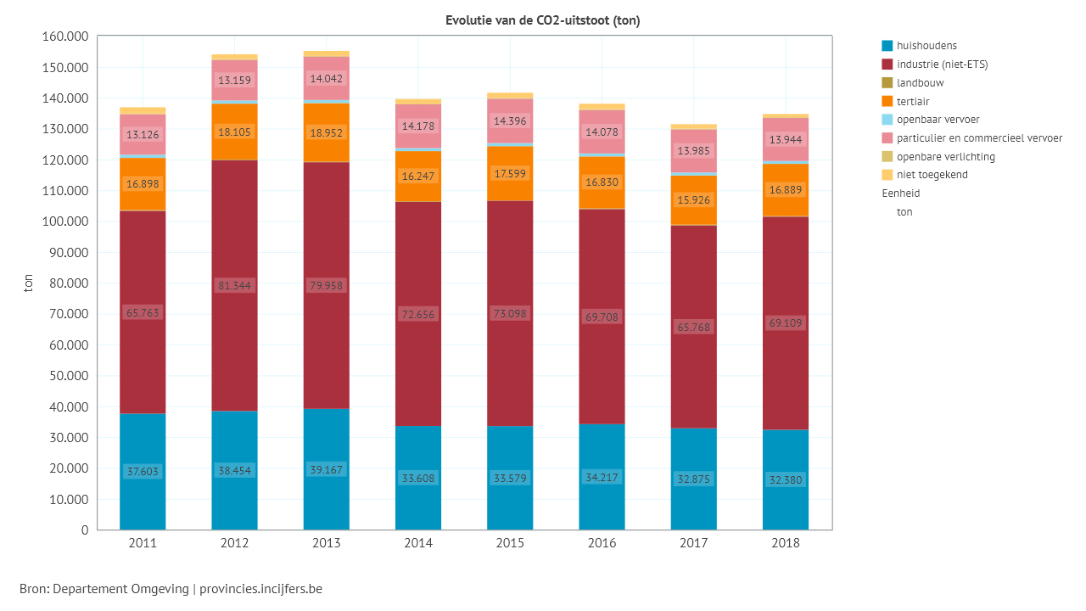
CO₂ in cijfers
CO₂-uitstoot van gemeente Mortsel 2011 - 2018

Slide 8
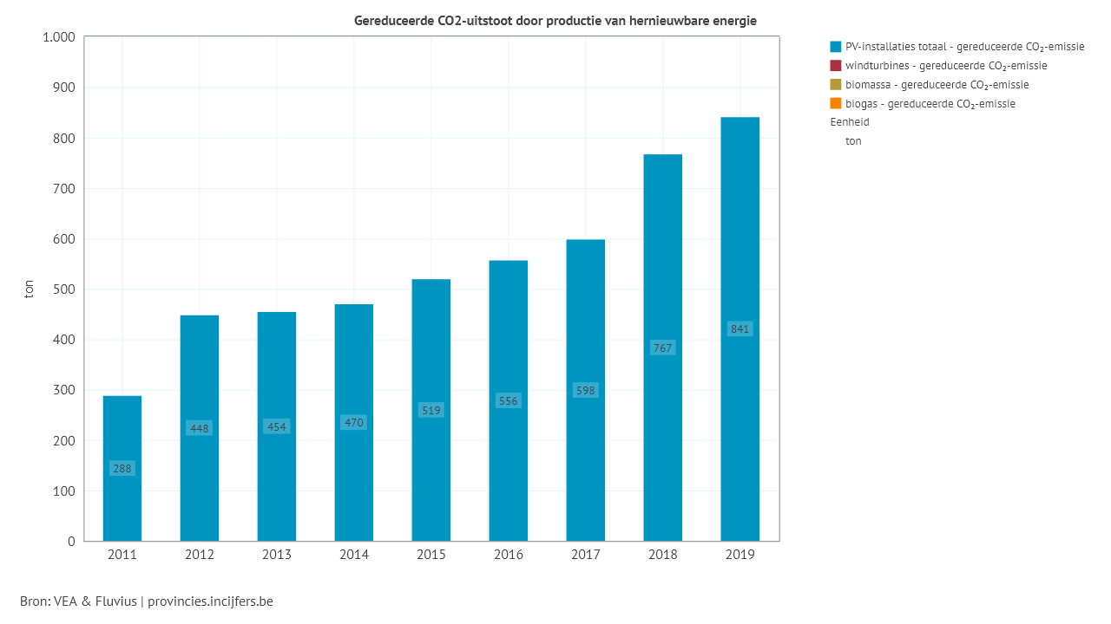
ZON
3,0% daken benut voor zonnepanelen

Slide 9
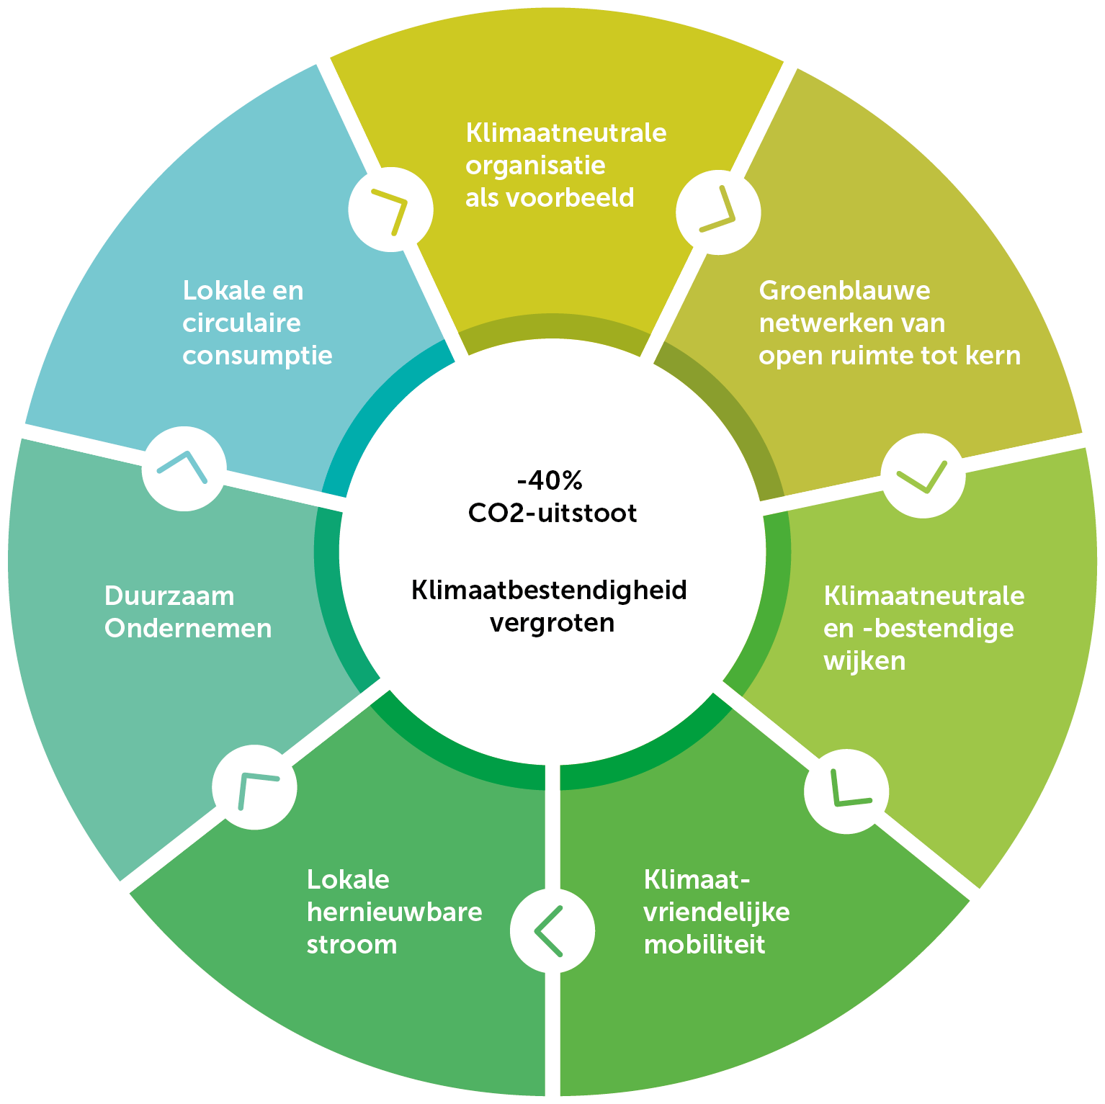
Naar een klimaatactieplan 2030
7 streefdoelen
Notes:
Speerpunten in volgorde van waar de gemeente het meeste impact op heeft

Slide 10
Naar een klimaatactieplan 2030
Aanbod IGEAN i.s.m. provincie Antwerpen
Event met de officiële ondertekening van het Burgemeestersconvenant 2030 (najaar 2020);
Startoverleg met betrokken schepenen en ambtenaren;
Toelichting voor de adviesraden;
Workshop mitigatie voor betrokken schepenen en ambtenaren;
Regionale workshop adaptatie i.s.m. provincie Antwerpen;
Opstart stuurgroep klimaat met stakeholders;
Opmaak klimaatimpactanalyse;
Opmaak risico- en kwetsbaarheidsanalyse;
Burgerparticipatie aan de hand van een enquête;
Uitwerken van klimaatactieplannen op gemeentelijk niveau;
Indienen bij Europa.

Slide 11
Naar een klimaatactieplan 2030
prijs
Geschat tussen 5.000 – 7.500 EUR per gemeente
Eenmalige kost voor begeleiding en opmaak plan
Bijkomend traject rond burgerparticipatie i.s.m. Vormingplus = apart kostprijs

Slide 12
Naar een klimaatactieplan 2030
Waarom intekenen?
Streven naar CO₂-reductie
Weerbaar en veerkrachtig zijn tegen klimaatverandering
Een sterk signaal vanuit de regio
Gecoördineerde aanpak
Gezamenlijke werkwijze
Delen van kennis en informatie

Slide 13
Burgemeestersconvenant 2030
Zijn er nog vragen?

